Slide 1

毕业论文开题报告
大宗货运场景下的运力供需预测

Slide 2
01
选题背景与意义
目 录
02
研究内容
CONTENTS
03
问题与挑战
04
研究方法
05
研究计划安排

Slide 3
选题背景与意义
网约车等的城市路网场景
大型货车运输场景
特定城市内
多起点
接乘任务信息已知
司机再次成为可用运力的时间间隔短
跨城市跨省市
单一起点
返程信息未知
司机再次成为可用运力的时间间隔长

Slide 4
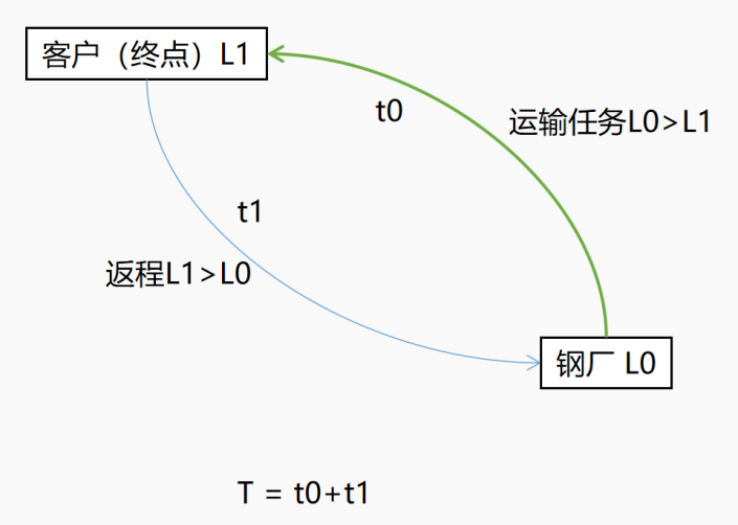
选题背景与意义

Slide 5
研究内容
运力供给预测
司机到达钢厂时间
基于上一次运输的出发时间、流向
上次运输后成为可用运力的时间间隔
司机本次运输流向
基于历史运输流向
运力需求预测
预测给定流向待发货物数量和运力需求

Slide 6
问题与挑战
运输完成时间预测的不确定性
由于运输距离远、运输时间长，存在长时间的停留行为
由于不同的司机运输习惯以及停留的时间地点不同，增加了运输过程中的不确定性
返程时间预测
网约车等城市路网场景：运输任务之间间隔时间短，司机的状态转移通常在临近区域之间
大宗物流场景：司机寻找返程货过程中不确定性较大，返程货的运输信息未知。

Slide 7
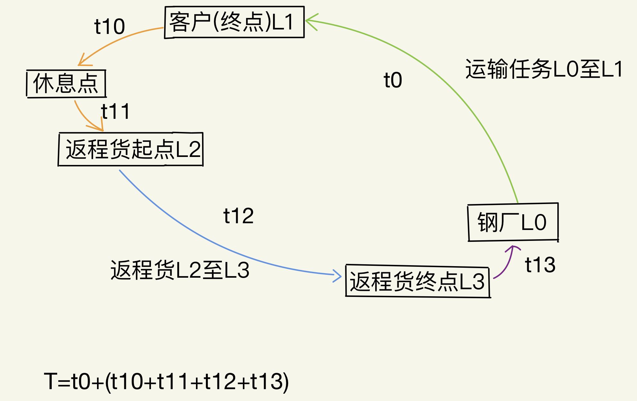
问题与挑战

Slide 8
解决方案
针对研究挑战
重点考虑司机偏好（运输习惯、停留时间、停留次数等）以及客户偏好（客户收货习惯、收货时间等）
任务完成时间预测
01
返程时间预测
02
使用聚类算法挖掘不同司机之间的运输模式的相似性

Slide 9
拟采用的研究方法
司机的时空分布预测
时间分布预测
基于司机过往的运货记录，应用频繁模式挖掘，得到司机的空闲时间分布
01
空间分布预测
基于时空的循环神经网络预测未来司机在其空闲时间的起始位置
基于混合模型进行路径预测
02

Slide 10
拟采用的研究方法
货物的时空分布预测
订单数量预测
01
构建网络，采用路径约束DeepWalk模型
空间分布预测
02
根据历史数据采用核密度估计方法

Slide 11
研究计划安排
主要算法实现
中期答辩和完善论文
12-1.15
1.16-2.15
2.16-3.0
3.1—4.23
前期方法调研和数据清洗处理
论文研究方法完善、创新点研究和论文初稿撰写

Slide 12
THANKS
感谢聆听

